Slide 1

第二十届中国青少年机器人竞赛
综合技能机器人挑战赛主题与规则
主讲人：胥文俊

Slide 2
目录
一、综合技能竞赛简介
二、竞赛常见问题及措施
三、第二十届综合技能竞赛规则变化
四、未来发展方向
五、2020年第二十届综合技能竞赛

Slide 3
一
综合技能竞赛简介

Slide 4
一
综合技能比赛简介
机器人综合技能比赛由原来的机器人基本技能比赛更名而来，从2009年至今已经举办十一届，经历三个发展阶段，是中国青少年机器人竞赛中自主研发具有中国特色的竞赛项目。比赛在规则上制定了一些特别的条款，目的在于排除外在因素的干扰，为队员独立完成赛前的机器人搭建和软件调试准备创造一个比较规范的和公正的环境，以检验参赛队员的实际知识和操作水平。

Slide 5
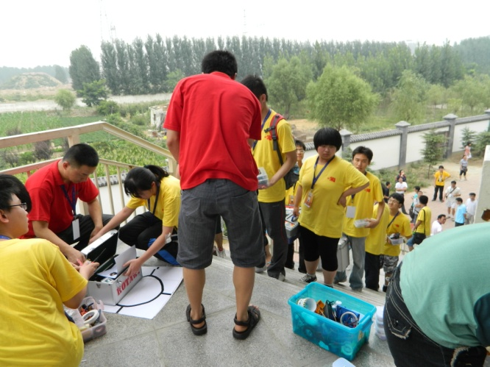
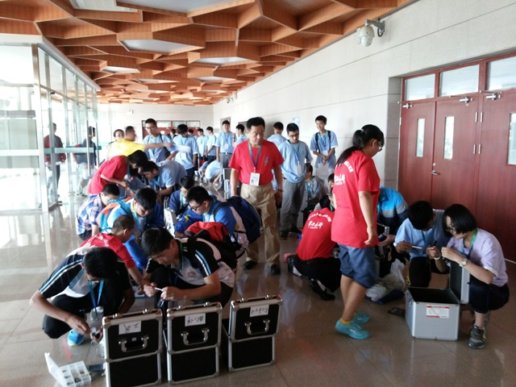
1
裁判员准备区检查
该项赛事要求参加比赛的代表队在封闭现场内进行赛前准备，队员不得携带U盘、光盘、手机、相机、电话手表等存储和通信器材。所有器材必须是散件，所有零件不得以焊接、铆接、粘接等方式组成部件。

Slide 6
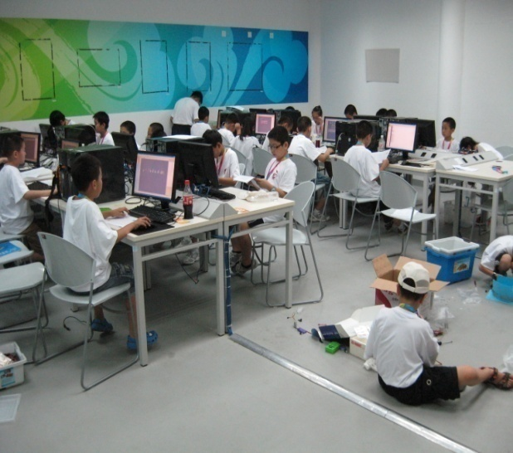
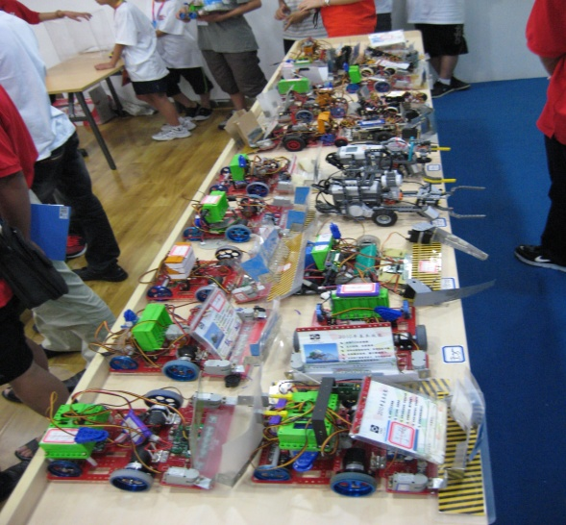
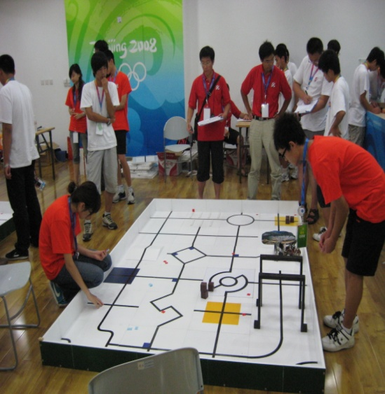
2
竞赛过程
参赛学生在准备区就座后，裁判长展示试卷封闭完好，裁判员现场将赛题发到队员手中。参赛队有2个小时的准备时间，自行拼装机器人、安装软件及驱动、编写程序、调试和操作机器人。

Slide 7
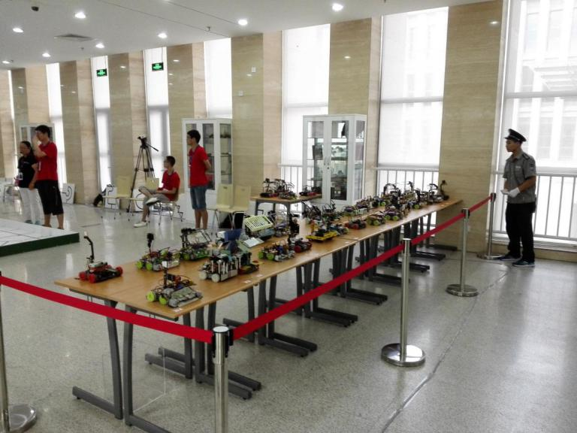
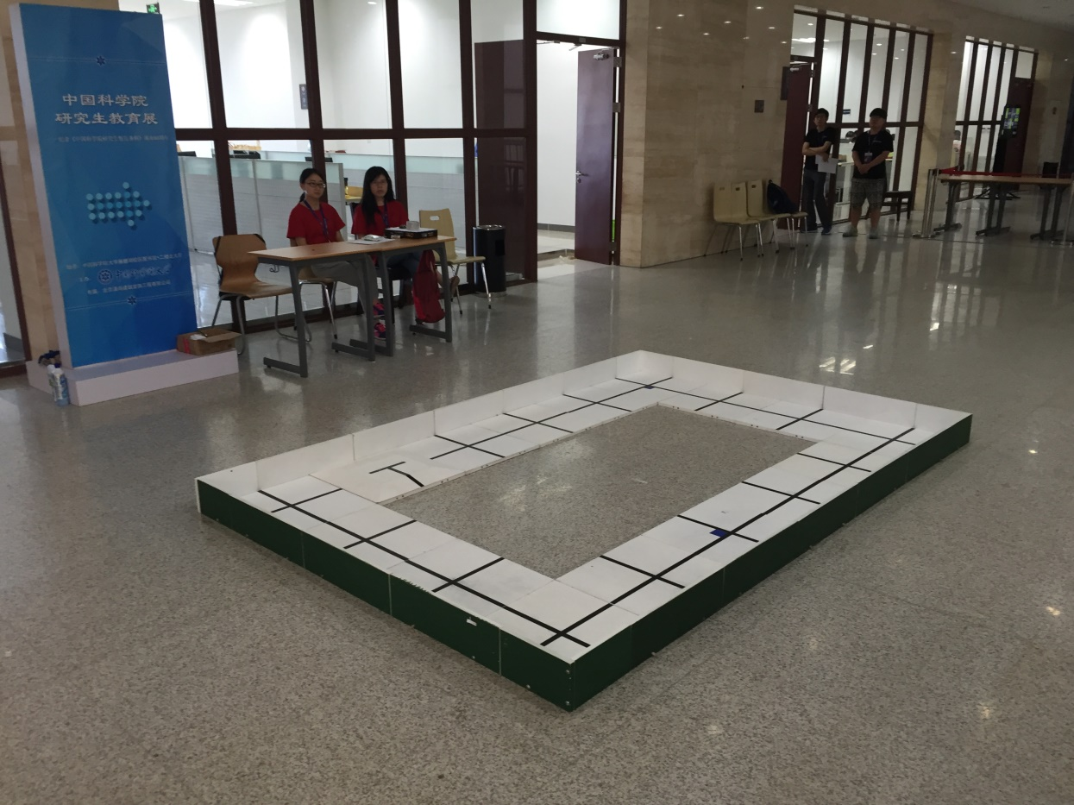
3
竞赛场地
机器人摆放区
练习区

Slide 8
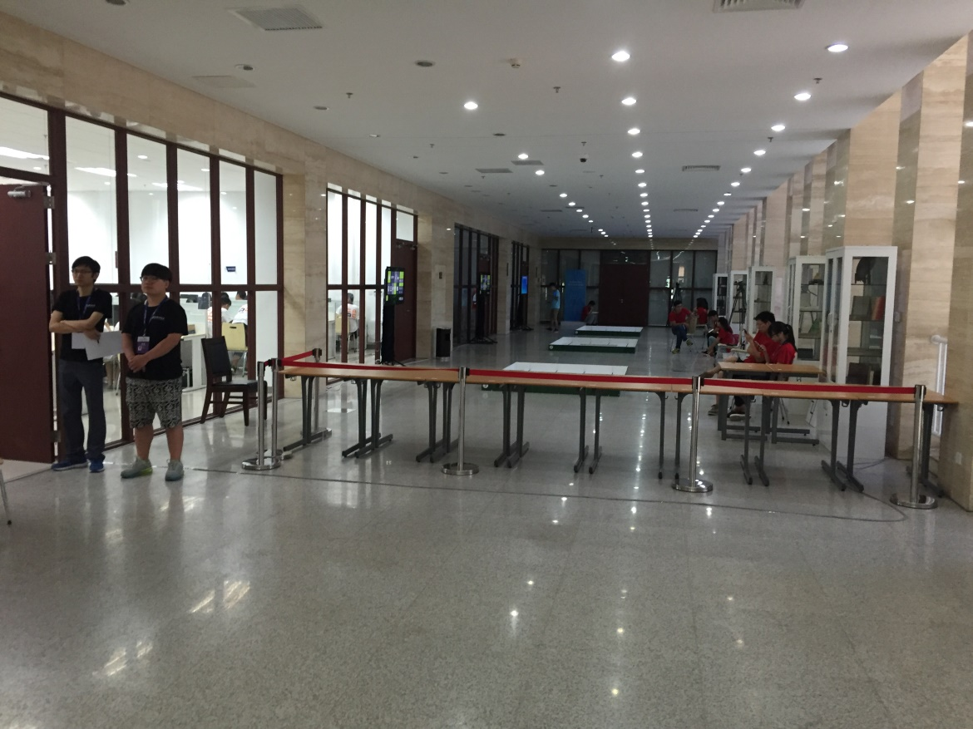
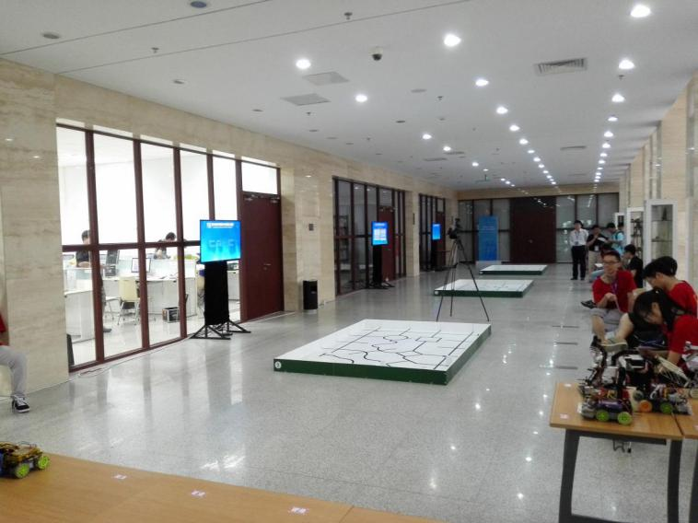
3
竞赛场地
场地概览
竞赛区

Slide 9
二
竞赛常见问题及措施

Slide 10
二
竞赛常见问题及措施
1.参赛队在进入赛场前，机器人并没有完全按要求拆开机器人，在一定程度上占用了比赛时间。
措施：作为教练员应在平时的训练中锻炼队员的组装能力，提前在场外提示队员拆散机器人。
2.学生竞赛中软件程序出现问题，尤其是小学生，软件版本不配套，耽误比赛时间，增大了裁判员的工作量。
措施：训练队员自己安装软件及驱动，训练队员安装完软件后要下载简单程序进行测试，检查是否安装正确。

Slide 11
二
竞赛常见问题及措施
3.学生在竞赛过程中忘带元器件以及其他部件。
措施：教练员应该注重培养学生自我检查器件的能力，如电池、下载线等。
4.参赛队不没有仔细分析任务路线，只看场地图，所写程序往往不符合要求。
措施：训练参赛队员阅读试题的能力，提示队员比赛时一定要认真阅读试题。

Slide 12
三
第二十届综合技能竞赛规则变化

Slide 13
四
第二十届综合技能竞赛规则变化
1、增大神秘任务权重，增加到200分。
2、神秘任务只提示了机器人具备的功能。如巡线、抓取、放置、声光指示、颜色识别等。
3、场地未知因素增多，垃圾分拣(2) 中4-8个 “垃圾”，不同颜色立方体的位置和摆放方式随机。

Slide 14
四
未来发展方向

Slide 15
四
综合技能竞赛的发展方向
1、任务随机变化增加
2、场地未知因素增多
3、任务难度适当降低
4、增大神秘任务权重

Slide 16
五
2020年第二十届综合技能竞赛

Slide 17
1
2020年第二十届综合技能竞赛——主题
本届机器人综合技能比赛的主题为：“垃圾分类 助力环保”
本届比赛就是用机器人完成垃圾分拣等任务，通过用机器人模拟垃圾分类，加深青少年对生活垃圾分类的了解，培养青少年的创新科技探索能力，为改善生活环境作努力，为绿色发展、可持续发展作贡献。
参赛队要在比赛场地上运行自己的机器人，机器人从待命区出发，在尽可能短的时间内展示自己的各种技能，完成规定的任务，获取尽可能高的得分。

Slide 18
2
本届比赛场地与环境
下图比赛场地的示意图，待命区的位置只是示意。
机器人要从待命区启动，完成任务后还要回到待命区
机器人要完成的任务一般分布在场地周围的16块带黑色十字引导线的固定拼装块中。
场地四周的16块拼装块是固定的，中央淡蓝色的8、9、10、11、14、15、16、17号拼装块可换。

Slide 19
2
本届比赛场地与环境
机器人比赛场内部是拼装块拼接而成。场地四周装有白色木质围栏，栏高200mm，厚15～20mm。为提高参赛队应变能力，正式比赛的场地会有变化，场地长度为3000～6000mm，宽度2000～4000mm；基础拼装块为用厚15～20mm、长500mm、宽500mm的木工板，有可能进行100%-200%的等比例放大，场地道具尺寸不变，淡蓝色的8块拼装块可换。第4节中所述的机器人要完成的任务一般分布在场地周围的固定拼装块上。

Slide 20
2
本届比赛场地与环境
机器人待命区：长500mm、宽500mm的锥台,机器人要从待命区启动，完成任务后还要回到待命区。锥台上虽画有黑色引导线，但机器人可以从任何一边上下。
十字或丁字交叉处转弯标志：机器人在遇到转弯标志时应按图示正确动作通过转弯标志。

Slide 21
2
本届比赛场地与环境
往届机器人竞赛中所用的部分可换拼装块的图形可能沿用，但也会有一些新的图形。有些可换拼装块上可能有6mm高的突起、坡度约12°的坡道、宽320mm高320mm的涵洞,也可能会出现没有引导线的空白或者有彩色图案的拼装块，等等。
机器人比赛场地环境为冷光源、低照度、无磁场干扰。但由于一般赛场环境的不确定因素较多，例如，场地表面可能有纹路和不平整，边框上有裂缝，光照条件有变化等等。参赛队在设计机器人时应考虑各种应对措施。

Slide 22
3
本届机器人综合技能比赛任务
开始行动
道路清理
垃圾分拣（1）
神秘任务
1
2
3
4
5
6
7
8
全城动员
竖立标志
垃圾分拣（2）
返回

Slide 23
4
本届机器人综合技能比赛任务1——开始行动
比赛开始前，机器人上预装有1个“环卫工人”模型，模型如右图所示。
机器人要把1名“环卫工人”，送到某个固定拼装块上的规定分区内，运送过程中，“环卫工人”可以与地面接触。到规定分区后，“环卫工人”模型不能压住黑色引导线。
“环卫工人”送到规定分区且直立的“环卫工人”记60
送到但模型倒下扣10分，“环卫工人”模型压住黑色引导线扣10分。
获得50分就算完成“开始行动”任务。

Slide 24
5
本届机器人综合技能比赛任务2——全城动员
机器人沿黑色引导线从非十字线拼装块的一口进入，从另一口出去，如果遇到转弯标志，应按规定通过。完成全城动员任务可与其它任务混合完成，不需要是连续的。
在全城动员过程中也可以通过十字线拼装块。如果不指定全城动员任务，通过所有非十字线拼装块和转弯标志均不记分。
通过一个非十字拼装块记8分，通过一个转弯标志记5分。
通过转弯标志不正确扣3分。
在全城动员任务中获得50分就算完成了任务。

Slide 25
6
本届机器人综合技能比赛任务3——道路清理
尚待移除的“杂物”用去掉标签（或在罐外包一层铝箔）的标准355ml易拉罐表示，向上直立。罐中装黄沙（不能采用液体），使重量达到500g。“杂物”被布置在黑色引导线或它们的交叉点上，具体位置另定。
移除“杂物”的标准是把它移动到不再与黑色引导线接触的地方，且不得超出该任务拼装块，在完成此任务期间，除完成“全城动员”任务外，不得穿插其它任务，一旦插入其它任务，本任务即告结束，不得再次完成本任务。但已有的得分有效。
机器人每成功移除一个“杂物”记10分。全部移除，加记20分。
获得50分就算完成“道路清理”任务。

Slide 26
7
本届机器人综合技能比赛任务4——竖立标志
一个印有垃圾分类图案的标志牌，如图所示，标志牌为80mm×50mm×30mm的长方体平放在某个固定拼装块上，要求机器人将其直立起来（标志最长的方向垂直于地面），不得超出原有拼装块，且不得压住引导线。
标志直立记60分，标志超出原有拼装块扣10分，标志颠倒扣10分,机器人完全脱离该任务拼装块后裁判员记分。 。
得到50分即为完成“竖立标志”任务。

Slide 27
8
本届机器人综合技能比赛任务5——垃圾分拣（1）
4个边长均为20mm的立方体代表不同“垃圾”，其中2个绿色立方体代表“厨余垃圾”，灰色立方体代表“其他垃圾 ”，这4个立方体彼此之间没有粘接。不同颜色立方体的位置是随机的，可能的摆放方式如右图所示。垃圾桶模型如右图所示。

Slide 28
8
本届机器人综合技能比赛任务5——垃圾分拣（1）
机器人行驶到该拼装块内，将尽可能多的立方体装入到机器人上，使得这些立方体与地面不再接触，并将这些立方体运送到对应颜色的垃圾桶内。机器人可多次进出任务拼装块进行分拣，但不能穿插除“全城动员”外的其它任务，机器人最后一次完全脱离该任务拼装块裁判员记分。
正确分拣一个立方体到对应垃圾桶记20分。错误放置一个立方体扣20分。
获得50分就算完成“垃圾分拣(1)”任务。

Slide 29
9
本届机器人综合技能比赛任务6——垃圾分拣（2）
4-8个边长均为20mm的立方体代表不同“垃圾”，其中红色立方体代表“有害垃圾”，蓝色立方体代表“可回收物 ”，这几个立方体彼此之间没有粘接。不同颜色立方体的位置是随机的，可能的摆放方式如右图所示。垃圾桶模型如右图所示。

Slide 30
9
本届机器人综合技能比赛任务6——垃圾分拣（2）
机器人行驶到该拼装块内，将尽可能多的立方体装入到机器人上，使得这些立方体与地面不再接触，并将这些立方体运送到对应颜色的垃圾桶内。机器人可多次进出任务拼装块进行分拣，但不能穿插除“全城动员”外的其它任务，机器人最后一次完全脱离该任务拼装块裁判员记分。
正确分拣一个立方体到对应垃圾桶记20分。错误放置一个立方体扣20分。
获得50分就算完成“垃圾分拣(2)”任务。

Slide 31
10
本届机器人综合技能比赛任务7——神秘任务
神秘任务的具体要求由比赛现场赛题给出，要求参赛机器人能够实现基本的巡线、抓取、放置、声光指示、颜色识别等功能。

Slide 32
11
本届机器人综合技能比赛任务8——返回
“返回”必须是最后一个完成的比赛任务。
“返回”的标准是机器人登上锥台并不再运动，且与锥台以外的任何表面（含围栏表面）没有接触。机器人完成任务过程中通过待命区和重试时机器人回到待命区不属于完成“返回”任务。
按要求完成“返回”任务可获得50分。

Slide 33
12
机器人
参赛前，所有机器人必须通过检查。参加机器人综合技能比赛的机器人限用竞赛组委会指定的机器人套材。只要有可能，也允许套材的混合使用。
每支参赛队只能使用一台按程序运行的机器人。
在待命区内，机器人外形最大尺寸不得超过长250mm、宽250mm、高300mm。在开始比赛后，机器人可以超出此尺寸限制。
机器人上必须展示参赛队编号。在不影响正常比赛的基础上，机器人可进行个性化的装饰，以增强其表现力和容易被识别。

Slide 34
12
机器人
每台机器人所用的控制器、电机、传感器及其它结构件，数量不限。但机器人的控制器、电机、传感器必须是独立的模块。机器人的重量不得超过3kg。
机器人上的所有零部件必须可靠固定，不允许分离或脱落在场地上。
为了安全，机器人所使用的直流电源电压不得超过12V。
不允许使用有可能损坏竞赛场地的危险元件。

Slide 35
12
机器人
机器人必须设计成只用一次操作（如，按一个按钮或拨一个开关）就能启动。
机器人必须能原地旋转，旋转的次数可控。机器人还应在明显位置装一个可见光LED（颜色不限），它的开/关应可控。

Slide 36
13
本届机器人综合技能比赛相关赛制
机器人综合技能竞赛按小学、初中、高中三个组别分别进行比赛。
比赛不分初赛与复赛。组委会保证每支参赛队有相同的上场次数，且不少于3次，每次均记分。
比赛场地上规定了机器人要完成的任务（在上述任务中选定，也可能有一些临时设定的任务）。小学、初中、高中三个组别要完成的任务数是不同的。
所有场次的比赛结束后，每支参赛队各场得分之和作为该队的总成绩，按总成绩对参赛队排名。
竞赛组委会有可能根据参赛报名和场馆的实际情况变更赛制。

Slide 37
14
本届机器人综合技能比赛——比赛过程
搭建机器人与编程
搭建机器人与编程只能在准备区进行。
参赛队的学生队员检录后方能进入准备区。裁判员对参赛队携带的器材进行检查，所有器材必须是散件，除控制器和电机可维持出厂时的状态外，其它所有零件不得以焊接、铆接、粘接等方式组成部件。队员不得携带U盘、光盘、无线路由器、手机、相机等存储和通信器材，不得自带计算机。所有参赛学生在准备区就座后，裁判员把场地图和比赛须知发给参赛队。

Slide 38
15
本届机器人综合技能比赛——比赛过程
参赛选手在准备区不得上网和下载任何程序，不得使用相机等设备拍摄比赛场地，不得以任何方式与教练员或家长联系。
参赛学生在准备区有2小时的搭建机器人、调试和编制程序的时间。结束后，各参赛队把机器人排列在准备区的指定位置，封场，上场前不得修改程序和硬件设备。
参赛队在每轮比赛结束后，允许在准备区简单地维修机器人和修改控制程序，但不能打乱下一轮出场次序。

Slide 39
16
本届机器人综合技能比赛——重试
机器人在运行中如果出现故障或未完成某项任务，参赛队员可以向裁判员申请重试。
裁判员同意重试后，场地状态原则上保持不变。如果因为未完成某项任务而重试，该项任务所用的道具可以由参赛队员恢复到比赛开始前的状态。重试时，队员可将机器人搬回待命区，重新启动。
每场比赛重试的次数不限。
重试期间计时不停止，也不重新开始计时。重试前机器人已完成的任务有效。

Slide 40
17
本届机器人综合技能比赛——计分
每场比赛结束后，按完成任务的情况计算得分。
完成任务的次序不影响单项任务的得分。
如果完成了规定的所有任务且比赛结束的时间不超过150秒，额外加记时间分。时间分为（150－结束比赛实际所用秒数）。
如果在比赛中没有重试，机器人动作流畅，一气呵成，加记流畅奖励50分。

Slide 41
18
本届机器人综合技能比赛——奖励
每个组别按总成绩排名。
如果出现局部并列的排名，按如下顺序决定先后：
⑴所有场次中完成单项任务总数多的队在前；
⑵最低分高的队在前；
⑶次最低分高的队在前；
⑷机器人重量小的队在前，或由裁判确定。
按照参赛队成绩小排名确定获奖等级，前6名获一等奖，颁发金牌和证书，冠军队（第一名）颁发奖杯；其余参赛队伍（上场参赛并获成绩者）的前40%获二等奖，颁发银牌和证书；后60%获三等奖，颁发铜牌和证书。

Slide 42
胥文俊
189
9505
8876

Slide 43
感谢聆听

